Slide 1




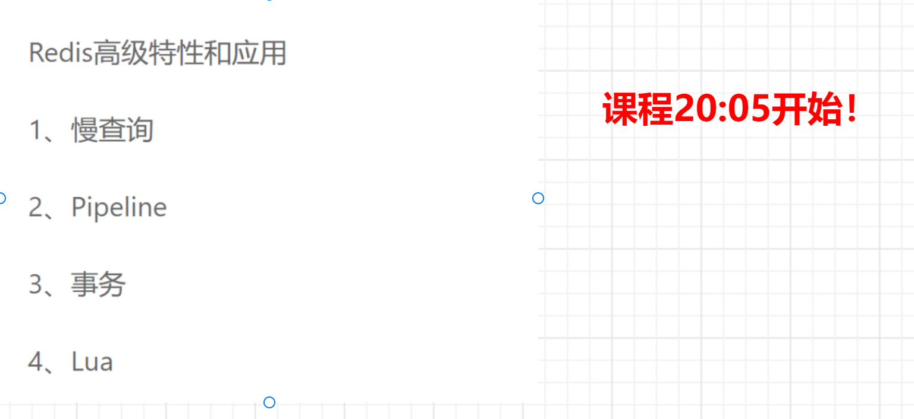

二、Redis高级特性和应用

Slide 2

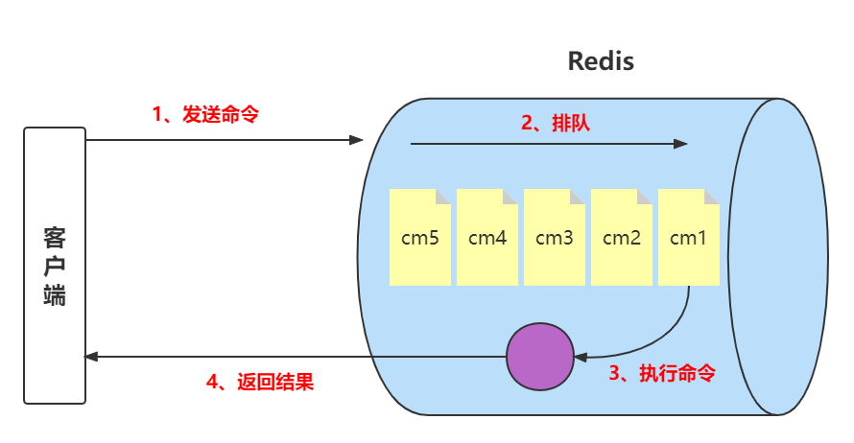
Redis的慢查询
Redis的命令流程
Redis的慢查询
慢查询配置
慢查询操作命令
慢查询操作命令

Slide 3
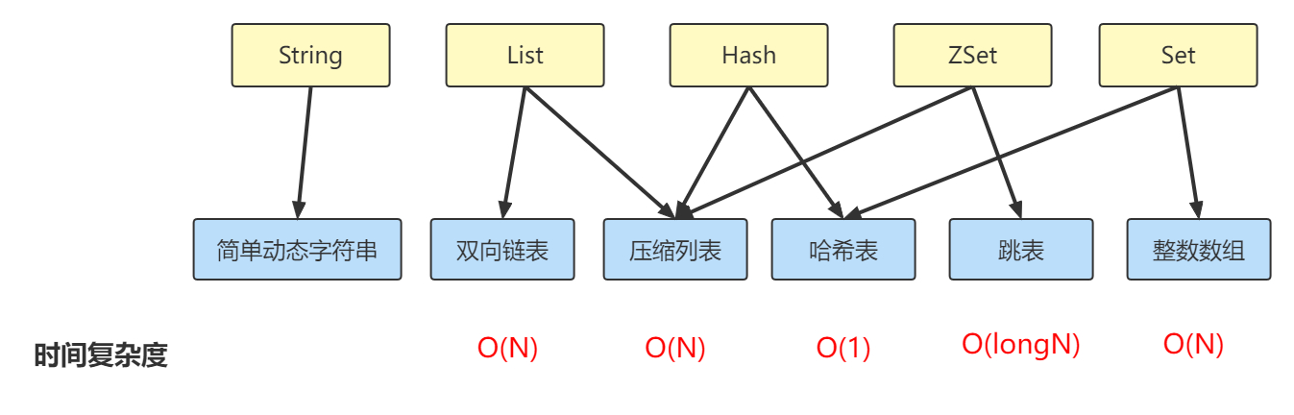
Redis慢查询原理
数据类型与底层数据结构
单元素操作快
范围操作慢
统计操作通常高效

Slide 4
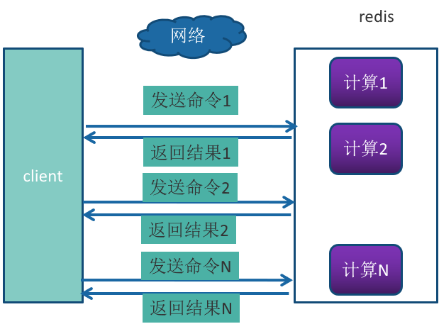
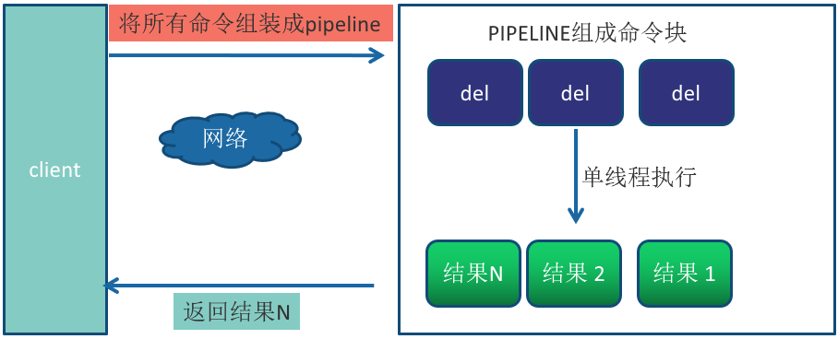
Redis的PipeLine
普通命令
PipeLine
pipeLine性能对比实战

Slide 5
Redis的事务
什么是事务？
简单地说，事务表示一组动作，要么全部执行，要么全部不执行。
Watch机制
Pipeline和事务的区别

Slide 6
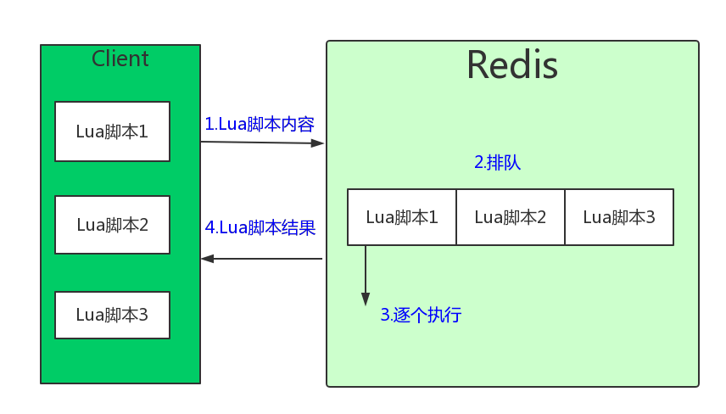
Redis与Lua
LUA脚本语言是C开发的，类似存储过程
使用LUA脚本的好处
减少网络开销，在Lua脚本中可以把多个命令放在同一个脚本中运行
原子操作，Redis会将整个脚本作为一个整体执行，中间不会被其他命令插入。（Redis执行命令是单线程）
复用性，客户端发送的脚本会存储在Redis中，这意味着其他客户端可以复用这一脚本来完成同样的逻辑

Slide 7
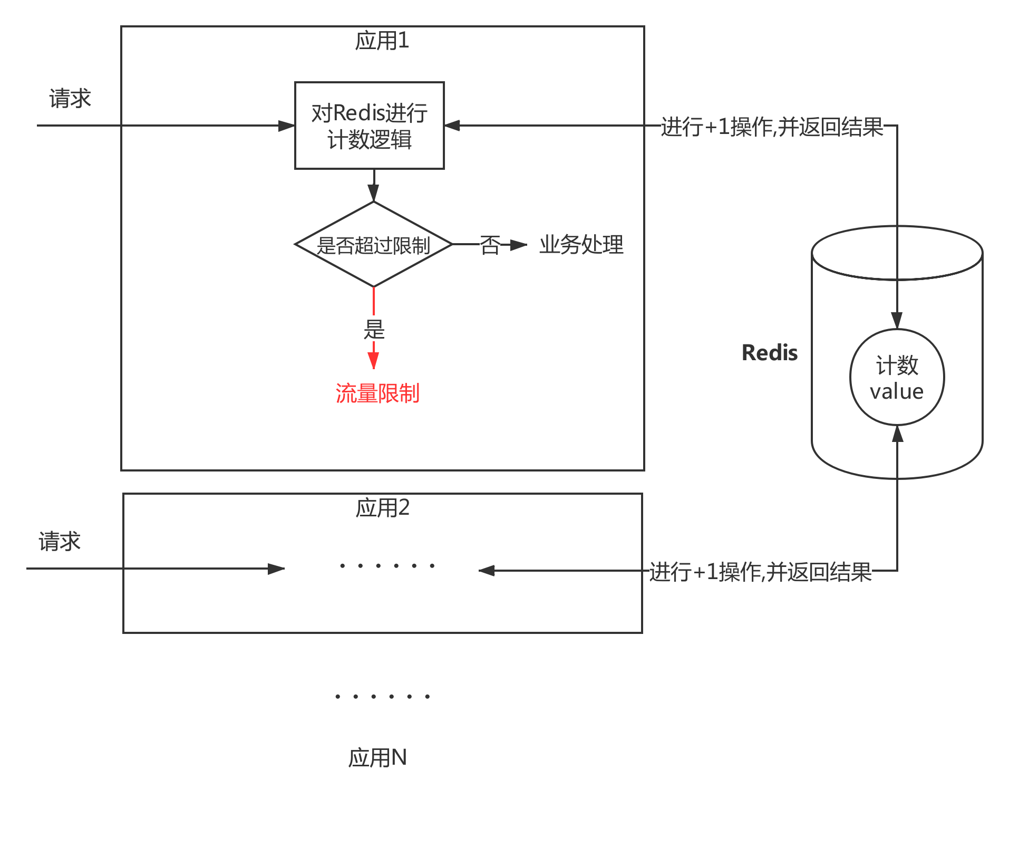
Lua脚本限流实战
使用Redis+Lua语言实现限流
Redis
支持分布式
Lua
减少网络开销
原子操作
复用

Slide 8
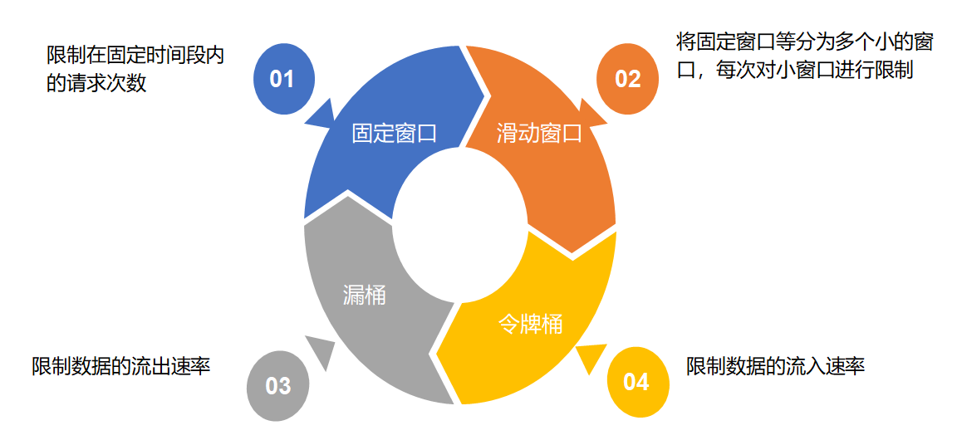
限流算法

Slide 9
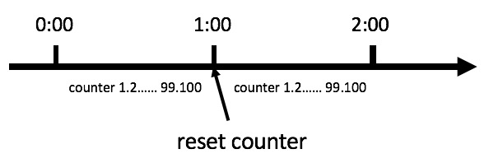
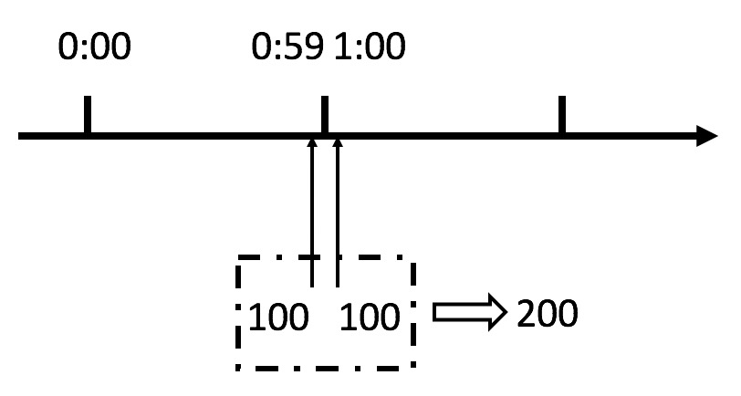
限流算法的原理
固定窗口算法
滑动窗口算法
在线演示滑动窗口:
https://media.pearsoncmg.com/aw/ecs_kurose_compnetwork_7/cw/content/interactiveanimations/selective-repeat-protocol/index.html

Slide 10
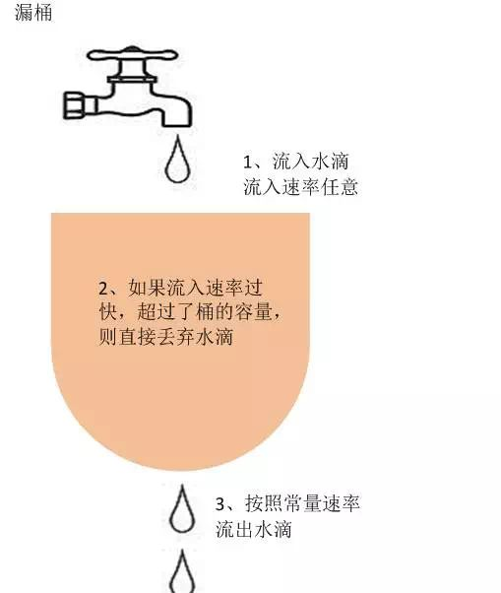
限流算法的原理
漏桶算法
定义
先有一个桶，桶的容量是固定的。
以任意速率向桶流入水滴，如果桶满了则溢出(被丢弃)。
桶底下有个洞，按照固定的速率从桶中流出水滴。
特点
漏桶核心是：请求来了以后，直接进桶，然后桶根据自己的漏洞大小慢慢往外面漏

Slide 11
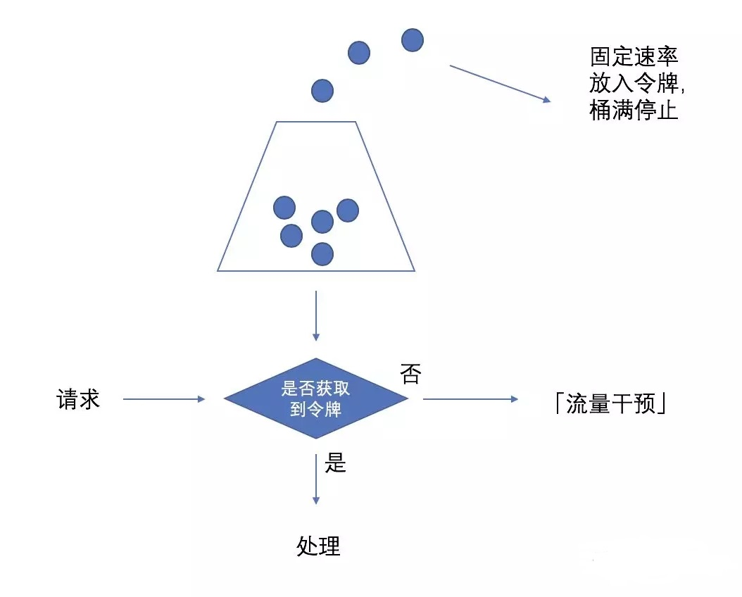
限流算法的原理
令牌桶算法
定义
先有一个桶，容量是固定的，是用来放令牌的。
以固定速率向桶放令牌，如果桶满了就不放令牌了。
处理请求是先从桶拿令牌，先拿到令牌再处理请求，拿不到令牌同样也被限流了。
特点
突发情况下可以一次拿多个令牌进行处理

Slide 12
二、Redis高级特性和应用
(发布 订阅、Stream、Key与value的数据结构组织)

Slide 13
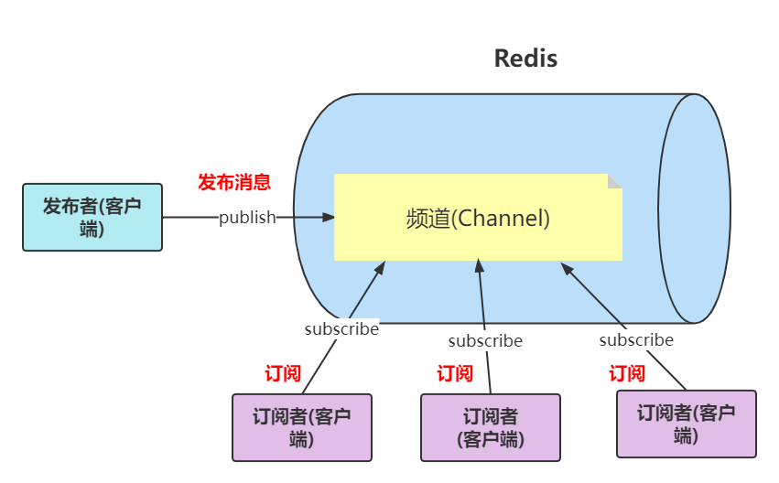
Redis的发布和订阅

Slide 14
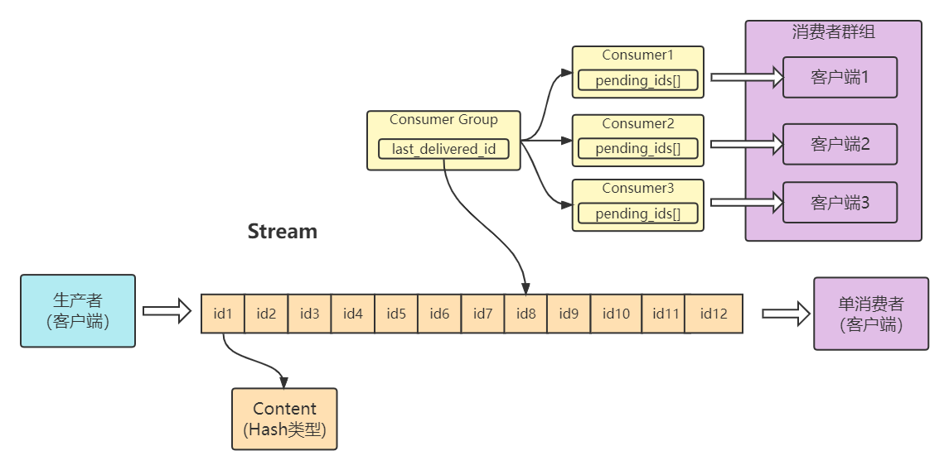
Redis Stream

Slide 15
基于Redis的Stream实现的消息队列的问题
Stream 消息太多怎么办?
消息如果忘记 ACK 会怎样?
PEL 如何避免消息丢失?
死信问题
Stream 的高可用
分区 Partition

Slide 16
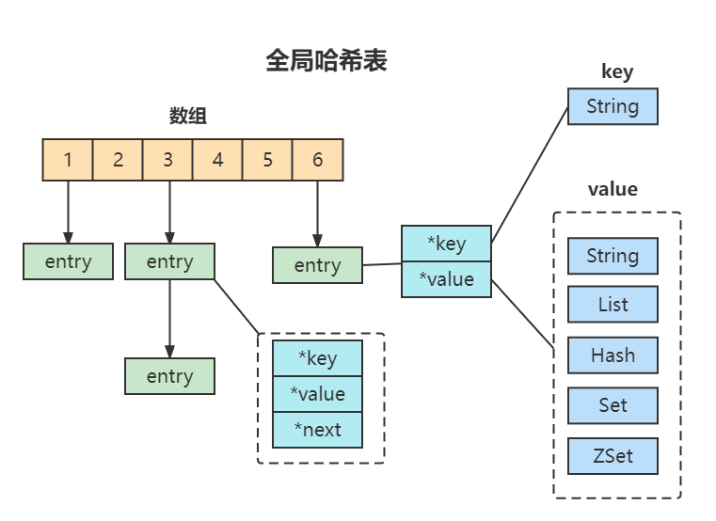
Redis的key和value用什么结构组织
全局哈希表
Hash冲突问题
链表解决
Rehash问题

Slide 17
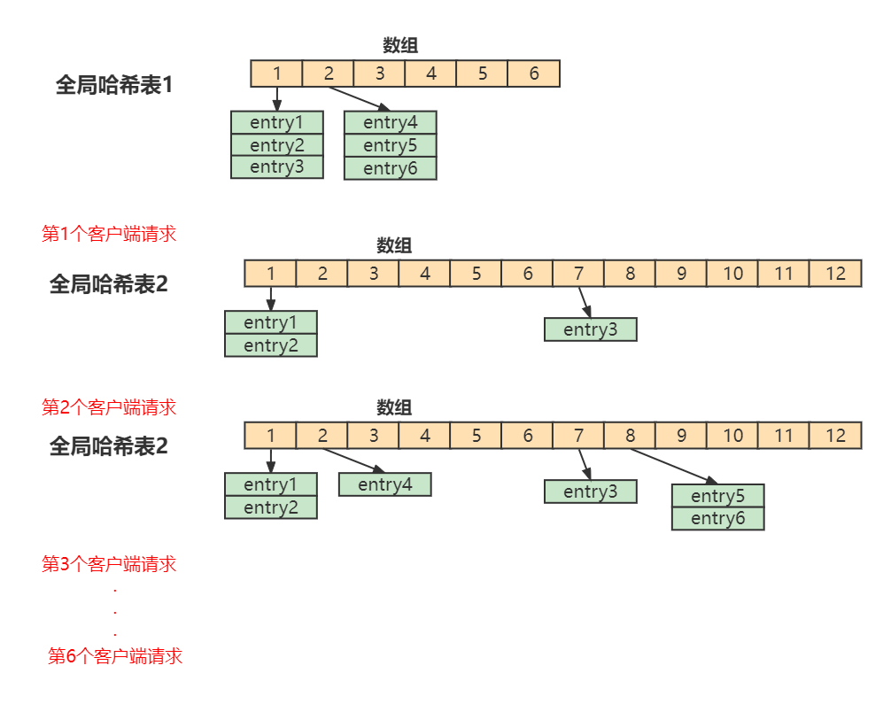
渐进式rehash
Rehash的IO阻塞问题
渐进式rehash

